Slide 2
O Display de LCD é um modelo de painel muito importante para o nosso dia a dia, seja para controlar a chegada emitindo número de senhas, seja para dar aviso de segurança, como ocorre no trânsito, ou ainda transmitir uma mensagem qualquer.
Nesta aula, continuaremos o trabalho com o componente Display LCD 16X2 no qual você utilizará para apresentar mensagens enviadas através do computador.

Slide 3
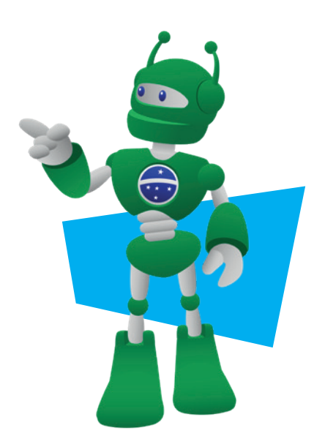
Programar o funcionamento da tela LCD 16x2 com uma mensagem.
Introduzir as funções Serial.available () Serial.read () na programação

Slide 4
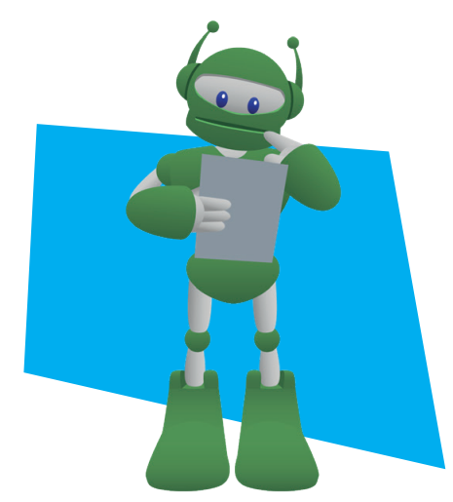
01 Placa Protoboard;
01 Placa Arduino Uno R3;
01 Cabo USB;
16 Jumpers Macho-Macho;
01 Potenciômetro 10 KΩ;
01 Display LCD 16x02;
Notebook;
Software Arduino IDE.

Slide 5
Por meio das telas de LCD (Liquid Crystal Display) podemos criar mensagens usando letras, números e símbolos, bem como formar desenhos a partir dos pontos. Toda vez que você for criar uma comunicação com o seu usuário, será esse o componente responsável para exibir a mensagem, ou quando quiser utilizar os dados usados por um sensor, por exemplo, seja ele de temperatura, de chuva, de fumaça, enfim, ele pode ser utilizado em muitas situações.

Slide 6
Para esta aula, iremos usar o Display 16X2, ele é composto por 16 colunas, distribuídas em duas linhas, este display possui 16 pinos, nos quais 12 são usados para conexões básicas, incluindo os pinos 1 e 2 para alimentação, 15 e 16 para backlight e pino 3 para o contraste (Figura 1), e o micro controlador Arduino e um Potenciômetro.

Slide 7
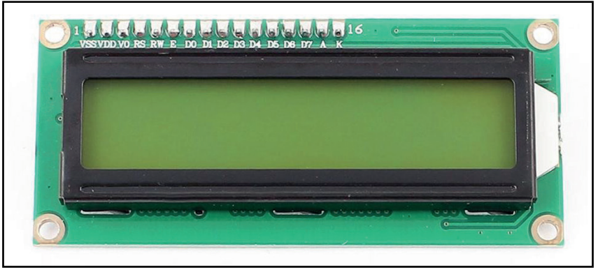
ESPECIFICAÇÕES:
Display LCD 16×2 ( 2 Linhas e 16 Colunas )
Backlight: Azul
Controlador: HD44780
Tensão de trabalho: 4.5V - 5.5V Corrente de trabalho: 1.0mA - 1.5mA
Tensão do LED (backligth): 1.5V - 5.5V
Corrente do LED (backligth): 75mA - 200mA
Tamanho dos caracteres: 3mm x 5.02mm
Interface: 16 pinos
Dimensões: 80mm x 36mm x 12mm
Área da tela: 64.5mm x 14mm
Figura 01 – Display LCD 16X2

Slide 8
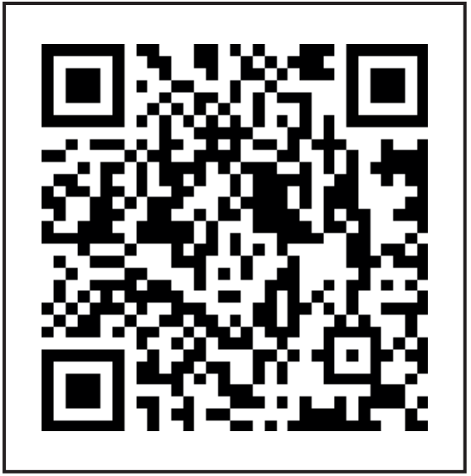
Acesse o passo a passo na Aula 09 - Escrevendo mensagens, Módulo 2, disponível em: Robótica Educacional.
Com o intuito de auxiliar na montagem e na programação desta aula, apresentamos um videotutorial, disponível em: https://rebrand.ly/a09robotica2.

Slide 9
Que tal programar um protótipo de painel de mensagem com um maior número de caracteres de forma em que o Display 16X2 fique em movimento loop (repetindo)? Para isso, será necessário programar a primeira parte da mensagem e depois a segunda.

Slide 10
Informações Históricas sobre a tela de LCD – Disponível em: https://pt.wikipedia.org/wiki/LCD

Slide 11
a. Confira, compartilhando seu projeto com os demais colegas, se o objetivo foi alcançado;
b. Analise seu projeto desenvolvido, de modo a atender aos requisitos para funcionamento do Display de LCD;
c. Reflita se as seguintes situações ocorreram:
i. Colaboração e Cooperação: você e os membros de sua equipe interagiram entre si, compartilhando ideias que promoveram a aprendizagem e o desenvolvimento deste projeto?
ii. Pensamento Crítico e Resolução de Problemas: você conseguiu identificar os problemas, analisar informações e tomar decisões de modo a contribuir para o projeto desenvolvido?
d. Reúna todos os componentes utilizados nesta aula e os organize novamente, junto aos demais, no kit de robótica.

Slide 12
PARANÁ. Secretaria Estadual de Educação do Estado do Paraná (SEED/PR). Diretoria de Tecnologias de Informação (DTI). Coordenação de Tecnologias Educacionais. (CTE). Robótica Educacional- Módulo 2. Aula 09 - Escrevendo mensagens. Disponível em: https://aluno.escoladigital.pr.gov.br/robotica/aulas/educacional Acesso em: 02 mai. 2023.

Slide 13
